Slide 1
ΣΑΕΚ ΑΜΠΕΛΟΚΗΠΩΝ
ΤΜΗΜΑ: ΤΕΧΝΙΚΟΣ ΜΗΧΑΝΟΤΡΟΝΙΚΗΣ
ΜΑΘΗΜΑ :
ΑΡΧΕΣ ΜΗΧΑΝΟΛΟΓΙΚΩΝ ΣΤΟΙΧΕΙΩΝ (Θ)
Α’ ΕΞΑΜΗΝΟ ΣΠΟΥΔΩΝ
2024-2025

Slide 2
ΜΑΘΗΜΑ 1^{ο}, 2^{ο} και 3^{ο}
ΜΗΧΑΝΟΛΟΓΙΚΟΣ ΣΧΕΔΙΑΣΜΟΣ
Ο μηχανολογικός σχεδιασμός απαιτεί καλή γνώση της επιστήμης του μηχανολόγου μηχανικού και δημιουργικότητα. Ο μηχανολογικός σχεδιασμός είναι εκείνη η διαδικασία που ακολουθούμενη καταλήγει στο σχεδιασμό μηχανών.
Μηχανή: Με τον όρο μηχανή εννοείται ο συνδυασμός εκείνων των στοιχείων και των μηχανισμών που μετασχηματίζουν, μεταφέρουν ή χρησιμοποιούν ενέργεια, φορτίο ή κίνηση για ένα συγκεκριμένο σκοπό.
Μια μηχανή περιλαμβάνει πολλά διαφορετικά στοιχεία μηχανών με κατάλληλο σχεδιασμό και την απαραίτητη διάταξη ώστε να αποτελεί ένα λειτουργικό σύνολο.
Μηχανολογικός σχεδιασμός είναι η διαδικασία του μετασχηματισμού μιας νέας ιδέας ή μιας ανάγκης σε λεπτομερή πληροφορία, μέσω της οποίας το στοιχείο της μηχανής, η μηχανή ή η παραγωγική διαδικασία που ικανοποιεί επιθυμητές ανάγκες, μπορεί να κατασκευαστεί.

Slide 3
ΜΑΘΗΜΑ 1^{ο}, 2^{ο} και 3^{ο}
Καλός Σχεδιασμός
Ένας καλός σχεδιασμός πρέπει να ικανοποιεί όλες τις τεχνικές προδιαγραφές.
Το καλό προϊόν πρέπει:
Να λειτουργεί πάντα σύμφωνα με τις προδιαγραφές του,
Να ικανοποιεί τα κριτήρια του κόστους,
Να χρειάζεται λίγη ή καθόλου συντήρηση,
Να είναι ασφαλές στη χρήση ή στη λειτουργία του,
Να είναι ανταγωνιστικό οικονομικά και
Να μην δημιουργεί ηθικά διλήμματα κατά την χρήση ή την εφαρμογή του.

Slide 4
ΜΑΘΗΜΑ 1^{ο}, 2^{ο} και 3^{ο}
Είδη σχεδιασμού
Τα είδη του σχεδιασμού είναι:
Ο επαναστατικός σχεδιασμός ο οποίος καταλήγει σε μια εντελώς νέα ιδέα, τεχνολογία ή νέο προϊόν.
Το πρώτο αυτοκίνητο, το αεροπλάνο, το υποβρύχιο, το κινητό τηλέφωνο, το παγκόσμιο δίκτυο ήταν επαναστατικοί σχεδιασμοί με την έννοια ότι έφεραν αναμφισβήτητα κάτι το νέο στη ζωή των ανθρώπων.
Ο εξελικτικός σχεδιασμός καταλήγει σε νέο προϊόν ή τεχνολογία που αποτελεί εξέλιξη προϋπάρχοντος προϊόντος ή τεχνολογίας.
Καταλήγει σε προϋπάρχον προϊόν με συγκριτικά πλεονεκτήματα.

Slide 5
ΜΑΘΗΜΑ 1^{ο}, 2^{ο} και 3^{ο}
Βιομηχανικός Σχεδιασμός
Χρησιμότητα: Η χρήση του προϊόντος από τον άνθρωπο πρέπει να είναι ασφαλής και εύκολη.
Εμφάνιση: Φόρμα, γραμμή, αναλογίες και χρώμα για θετική αίσθηση.
Εύκολη συντήρηση: Οδηγίες εύκολης συντήρησης και επισκευής.
Χαμηλό κόστος: Φόρμα και χαρακτηριστικά επηρεάζουν το κόστος κατεργασίας και παραγωγής.
Γνωστοποίηση: Το προϊόν να γνωστοποιεί την φιλοσοφία σχεδιασμού και την αποστολή της επιχείρησης από την φαινόμενη ποιότητα.

Slide 6
ΜΑΘΗΜΑ 1^{ο}, 2^{ο} και 3^{ο}
Οπτικεσ ΓΩΝΙΕΣ ΜΗΧΑΝΟΛΟΓΙΚΟΥ ΣΧΕΔΙΑΣΜΟΥ
Αντοχή
Αξιοπιστία
Ασφάλεια
Βάρος
Διάβρωση
Έλεγχος ποιότητας
Επιφανειακή κατεργασία
Ευκαμψία
Θερμικές ιδιότητες
Θόρυβος
Κατεργασία
Κόστος
Λίπανση
Μέγεθος
Μορφή
Όγκος
Στιβαρότητα
Στυλ – εμφάνιση
Συντήρηση
Τριβή
Φθορά
Χρόνος ζωής

Slide 7
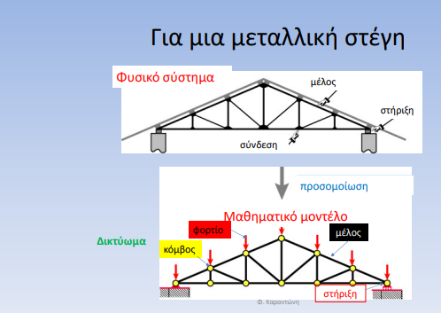
ΜΑΘΗΜΑ 1^{ο}, 2^{ο} και 3^{ο}
ΜΗΧΑΝΙΚΗ - ΜΕΣΑ ΣΥΝΔΕΣΗΣ – ΣΤΕΡΕΩΣΗΣ
Τα προβλήματα της Μηχανικής διατυπώνονται και λύνονται με τη βοήθεια των μαθηματικών.
Ένα φυσικό σύστημα όταν γίνει μαθηματικό πρότυπο ή μοντέλο μπορεί να υποστεί μαθηματική επεξεργασία.
Όλα τα φυσικά συστήματα δεν μπορούν να γίνουν μαθηματικά μοντέλα (μέχρι στιγμής).

Slide 8
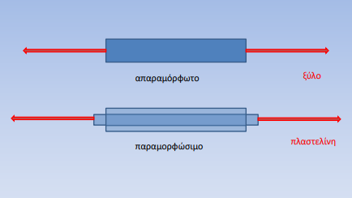
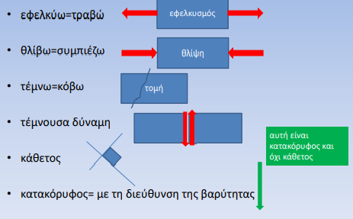
ΜΑΘΗΜΑ 1^{ο}, 2^{ο} και 3^{ο}

Slide 9
ΜΑΘΗΜΑ 1^{ο}, 2^{ο} και 3^{ο}
ΜΕΣΑ ΣΥΝΔΕΣΗΣ ΚΑΙ ΣΤΕΡΕΩΣΗΣ ΣΤΙΣ ΜΗΧΑΝΟΛΟΓΙΚΕΣ ΚΑΤΑΣΚΕΥΕΣ
Είδη σύνδεσης
Τα είδη σύνδεσης είναι δύο:
1. Οι μη μόνιμες ή λυόμενες συνδέσεις
2. Οι μόνιμες ή μη λυόμενες συνδέσεις
Λυόμενες συνδέσεις λέγονται οι συνδέσεις εκείνες που τα συνδεόμενα κομμάτια συνδέονται έτσι, ώστε να αποσυνδέονται εύκολα και χωρίς την καταστροφή του μέσου σύνδεσης.
Μη λυόμενες συνδέσεις λέγονται αυτές που τα συνδεόμενα κομμάτια συνδέονται με μόνιμο τρόπο και αποσυναρμολογούνται μόνο με καταστροφή του μέσου σύνδεσης και συχνά και των συνδεόμενων κομματιών.

Slide 10
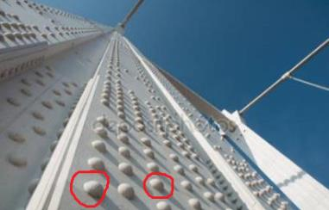
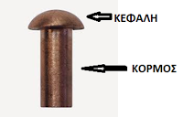
ΜΑΘΗΜΑ 1^{ο}, 2^{ο} και 3^{ο}
Ήλος (καρφί)
Είναι μέσο μόνιμης (μη λυόμενης) σύνδεσης που αποτελείται από τον κορμό και την κεφαλή.

Slide 11
ΜΑΘΗΜΑ 1^{ο}, 2^{ο} και 3^{ο}
ΚΑΤΗΓΟΡΙΕΣ – ΤΥΠΟΙ ΗΛΩΝ (καρφιών)
Φακοειδείς με ημιβυθισμένη κεφαλή στα κομμάτια που συνδέει.
Φακοειδείς με βυθισμένη κεφαλή στα κομμάτια που συνδέει ή Ημι-στρόγγυλους Σωληνωτούς Επιπεδο-καμπύλους ή πλατυκέφαλους. Η κεφαλή τους είναι μεγάλη και καμπυλωτή
ΚΑΤΑΣΚΕΥΑΣΤΙΚΑ ΣΤΟΙΧΕΙΑ ΗΛΩΝ
Οι ήλοι κατασκευάζονται από ανθρακούχο χάλυβα, χαλκό ή αλουμίνιο. Για τον προσδιορισμό των ήλων απαιτούνται δύο κυρίως διαστάσεις: Η διάμετρος του κορμού d (mm) και το μήκος του ήλου l (mm)

Slide 12
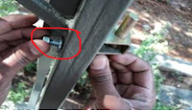
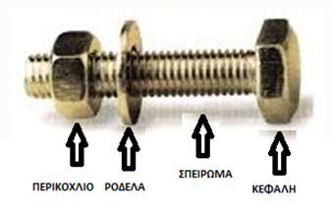
ΜΑΘΗΜΑ 1^{ο}, 2^{ο} και 3^{ο}
Κοχλίας (βίδα)
Είναι μέσο μη μόνιμης (λυόμενης) σύνδεσης. Αποτελείται από τον κορμό που φέρει το σπείρωμα και την κεφαλή.
Στη σύνδεση με κοχλίες συχνά χρησιμοποιούμε το περικόχλιο (παξιμάδι) και ροδέλα.

Slide 13
ΜΑΘΗΜΑ 1^{ο}, 2^{ο} και 3^{ο}
Χρήσεις κοχλία
1. Λυόμενες συνδέσεις
2. Δημιουργία προέντασης
3. Πωματισμός οπών
4. Ρυθμιστικός κοχλίας για τη ρύθμιση του διακένου
5. Κοχλίας μέτρησης
6. Κοχλίες κίνησης - για τη μεταβολή της περιστροφικής κίνησης σε γραμμική ή της γραμμικής σε περιστροφική - (μέγγενη, γρύλο, χειροκίνητο τρυπάνι)

Slide 14
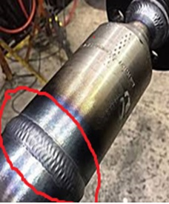
ΜΑΘΗΜΑ 1^{ο}, 2^{ο} και 3^{ο}
Συγκόλληση
Είναι μέσο μόνιμης (μη λυόμενης) σύνδεσης.
Γενικά συγκόλληση ονομάζεται η με οποιονδήποτε τρόπο ένωση δύο υλικών με χρήση της θερμότητας ή της πίεσης ή και των δύο μαζί.

Slide 15
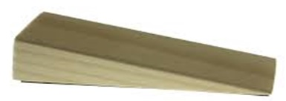
ΜΑΘΗΜΑ 1^{ο}, 2^{ο} και 3^{ο}
Σφήνα
Είναι μέσο εύκολης μη μόνιμης (λυόμενης) σύνδεσης. Πραγματοποιείται με τη χρήση αντικειμένου με κλίση προς τη μία του διάσταση (σφηνοειδής μορφή).

Slide 16
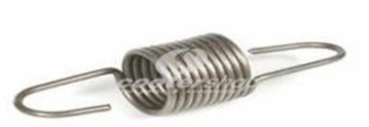
ΜΑΘΗΜΑ 1^{ο}, 2^{ο} και 3^{ο}
Ελατήρια
Είναι μέσο μη μόνιμης (λυόμενης) σύνδεσης που πραγματοποιείται με τη χρήση αντικειμένων που μπορούν να παραμορφωθούν ελαστικά (ελατήρια).

Slide 17
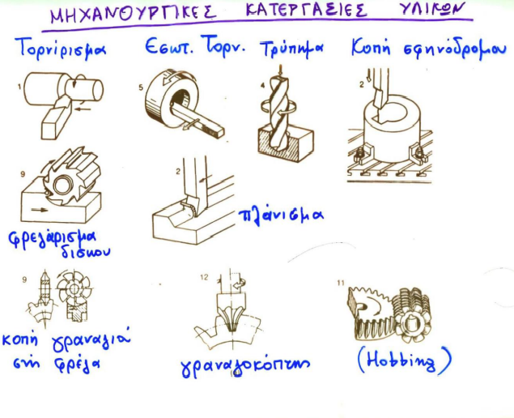
ΜΑΘΗΜΑ 1^{ο}, 2^{ο} και 3^{ο}

Slide 18
ΜΑΘΗΜΑ 1^{ο}, 2^{ο} και 3^{ο}
ΙΔΙΟΤΗΤΕΣ ΜΗΧΑΝΟΛΟΓΙΚΩΝ ΥΛΙΚΩΝ
Οι ιδιότητες των υλικών γενικά χωρίζονται σε φυσικές ιδιότητες, σε μηχανικές και σε θερμικές.
Φυσικές ιδιότητες είναι η πυκνότητα ρ (kg/m³), η θερμοκρασία τήξης ºC και η θερμοκρασία βρασμού ºC.
Μηχανικές ιδιότητες είναι το όριο θραύσης σε εφελκυσμό S_{u} (MPa), το όριο δοαρροής S_{y} (MPa), το όριο αντοχής σε κόπωση S_{n}’ (MPa) και το Μέτρο Ελαστικότητας του Young E (GPa).
Θερμικές ιδιότητες είναι ο συντελεστής γραμμικής διαστολής α (mm/mmºC) και ο συντελεστής θερμικής αγωγιμότητας λ (W/mºC).
Επίσης, το κόστος των υλικών (€/kg) είναι σημαντικός παράγοντας σχεδιασμού καθώς και η αντίσταση στη φθορά και στην οξείδωση.

Slide 19
ΜΑΘΗΜΑ 1^{ο}, 2^{ο} και 3^{ο}
Ευχαριστώ για την προσοχή σας. . .
Αντώνης Δ. Συρίγος
Μηχανολόγος Μηχανικός
MSc Χημικός Μηχανικός
Υπ. Διδάκτορας
Τμήματος Μηχανολόγων & Αεροναυπηγών Μηχ\κών Πανεπιστημίου Πατρών

